Slide 1


Fundamentos de jQuery

Slide 2
Agenda
Fundamentos
Funcionamiento
Sintaxis

Slide 3
Fundamentos

Slide 4
¿Qué es jQuery?
Es una biblioteca de JavaScript que permite simplificar la manera de interactuar con los documentos HTML, manipular el árbol DOM, manejar eventos, desarrollar animaciones y agregar interacción con la técnica AJAX a páginas web.

Slide 5
¿Javascript o jQuery?
Cualquiera de las opciones se puede usar para crear exactamente los mismo efectos, pero a menudo jQuery puede hacerlo con menos líneas de código.

Slide 6
¿Javascript o jQuery?
Jquery
$ (‘body’) .css (‘background’, ‘#ccc’);
Javascript
Function changeBachground(color){
Document.body.style.background = color;
}
Onload=”changeBackground (‘red’);

Slide 7
Ventajas de jQuery
jQuery es flexible y rápido para el desarrollo web.
Viene con licencia MIT y es Open Source.
Tiene una excelente comunidad de soporte.
Tiene Plugins.
Bugs son resueltos rápidamente.
Excelente integración con AJAX.

Slide 8
Sintaxis

Slide 9
Función jQuery()
jQuery()
jQuery(document)
jQuery(“.caja”) , jQuery(“#caja”)
jQuery(“div”), jQuery(“<img src=’...’>”)
jQuery(function())
El símbolo $(), reemplaza a la funcion jQuery()

Slide 10
Selectores
Los navegadores proporcionan métodos como:
document.getElementById()
document.getElementByName()
Pero no ofrecen mayor control sobre las selecciones.

Slide 11
Selectores
En jQuery se tienen:
Selectores de clases
Selectores de IDs
Selectores Elementos (HTML)
Selectores Avanzados

Slide 12
Pseudo-selectores
Proporcionan un monera para poder filtrar las selecciones basándose en ciertas características de los elementos, como por ejemplo:
Por la posición del elemento.
Por las etiquetas que contiene.
Por las etiquetas que no contiene.
Por el texto que contiene.
Por los elementos que se encuentran visibles o los ocultados.
Por los elementos que se encuentran en una posición impar o par.

Slide 13
Pseudo-selectores en jQuery
Como reconocer un pseudo-selector
:nombre_pseudoselector
:filtro

Slide 14
DOM
Modelo de Objetos de Documento.
Protocolo del World Wide Web Consortium.
Comunicación entre Javascript y HTML.

Slide 15
Encadenamiento de Funciones
$("#destino").find("li");
$("li").first();
html
$("li").last();
head
body
$("li").first().next();
$("li").first().next().prev();
title
h1
h2
ul id="destino"
$("li").first().parent();
$("#destino").children("li");
li
li
li

Slide 16
Eventos jQuery
Interactividad.
Creación de páginas web interactivas.
Acción y Reacción.
Los navegadores están programados para reaccionar a las acciones.

Slide 17
Eventos jQuery
El problema: Los handler, asociar eventos a objetos de jQuery,
Metodo bind():
$(‘miSelector’).bind(‘click’,function(){
//Código jQuery
});

Slide 18
Eventos jQuery
$( "table" ).delegate( "td", "click", function() {
$( this ).toggleClass( "chosen" );
});

Slide 19
Eventos jQuery
Método on()
Reemplaza a los antiguos bind(), live(), delegate().
$(elements).on(events [, selector] [, data], handler);

Slide 20
Eventos jQuery
Método off()
Reemplaza a los antiguos unbind(), die(), undelegate().
$(elements).off(events [, selector] [, data], handler);

Slide 21
Efectos jQuery
.click() | .hover() | .scroll
.mousedown() | .keydown()
.mouseout() | .keyup()
.mouseenter() | .keypress()
.mouseup() | .ready()
.mouseleave() | .on()
.mouseover() | .off()
.dblclik() | .resize()

Slide 22
Efectos jQuery
Reacción
A través de selecciones.
Ejemplo:
$(“.elemento”).hide();

Slide 23
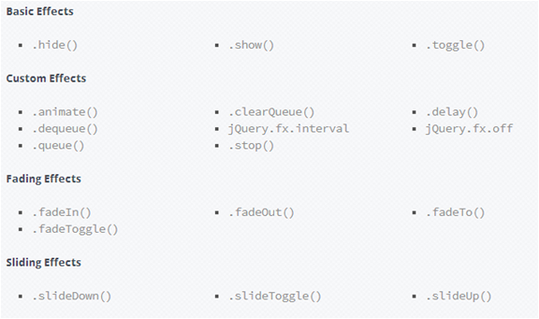
Efectos jQuery

Slide 24
Manipulación CSS con jQuery
jQuery permite la manipulación de las propiedades CSS que se le puedan dar a cierto elemento.
A través de los métodos: .css(), .attr(), .addClass(), .removeClass(), toggleClass(), removeAttr(), entre otros.
jQuery también permite cambiar de una clase a otra.

Slide 25
Manipulación CSS con jQuery
Una Propiedad CSS:
color: amarillo
color: azul
bordes: cuadrados
bordes: redondeados
ancho: 100px
ancho: 50px

Slide 26
Manipulación CSS con jQuery
Varias Propiedades CSS:
ancho: 150px
altura: 100px
color: azul
ancho: 100px
altura: 70px
color: amarillo
ancho: 140px
altura: 100px
color: rojo
bordes:cuadrados
ancho: 110px
altura: 100px
color: azul
bordes: redondeados

Slide 27
Manipulación CSS con jQuery
Cambiar de clases:
.ClasesitaUno{
background-color: #454545;
width: 300px;
height: 200px;
}
.ClasesitaDos{
background-color: black;
width: 300px;
height: 200px;
border-radius: 3px;
}

Slide 28
Fundamentos de jQuery

